Slide 1
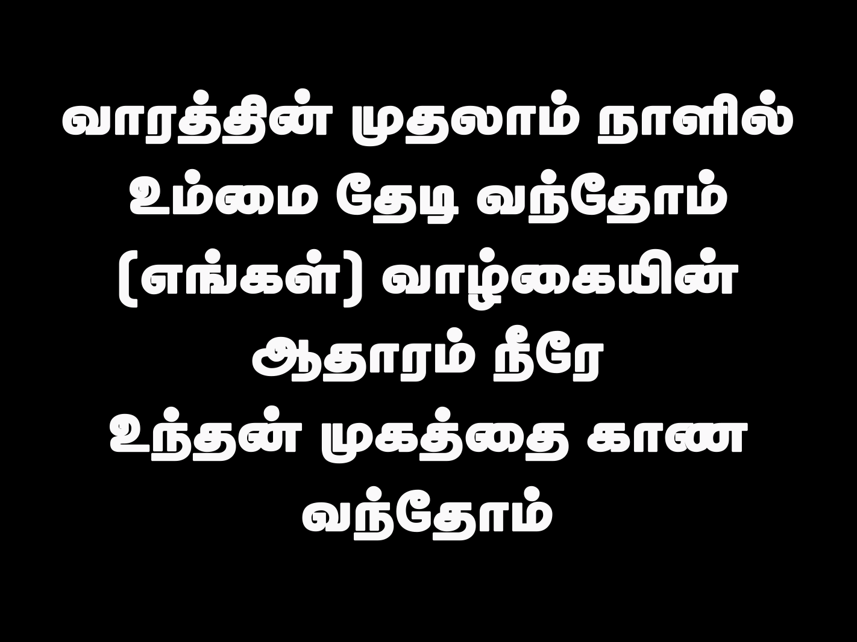
Notes:
Slide 1 - வாரத்தின் முதலாம் நாளில்
Slide 2 - எங்கள் குடும்பத்தின்
Slide 3 - சுக பெலன் ஜீவனை
Slide 4 - சரணம் 1 இன் தொடர்ச்சி
Slide 5 - அனுதின மன்னாவை
Slide 6 - சரணம் 2 இன் தொடர்ச்சி

Slide 2

Notes:
Slide 1 - வாரத்தின் முதலாம் நாளில்
Slide 2 - எங்கள் குடும்பத்தின்
Slide 3 - சுக பெலன் ஜீவனை
Slide 4 - சரணம் 1 இன் தொடர்ச்சி
Slide 5 - அனுதின மன்னாவை
Slide 6 - சரணம் 2 இன் தொடர்ச்சி

Slide 3

Notes:
Slide 1 - வாரத்தின் முதலாம் நாளில்
Slide 2 - எங்கள் குடும்பத்தின்
Slide 3 - சுக பெலன் ஜீவனை
Slide 4 - சரணம் 1 இன் தொடர்ச்சி
Slide 5 - அனுதின மன்னாவை
Slide 6 - சரணம் 2 இன் தொடர்ச்சி

Slide 4
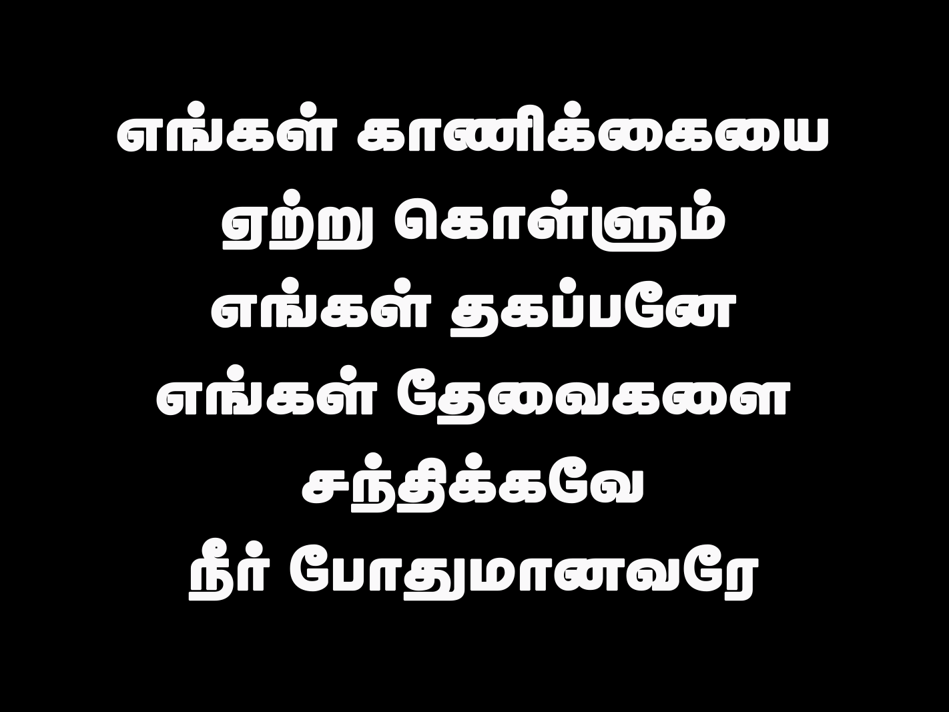
Notes:
Slide 1 - வாரத்தின் முதலாம் நாளில்
Slide 2 - எங்கள் குடும்பத்தின்
Slide 3 - சுக பெலன் ஜீவனை
Slide 4 - சரணம் 1 இன் தொடர்ச்சி
Slide 5 - அனுதின மன்னாவை
Slide 6 - சரணம் 2 இன் தொடர்ச்சி

Slide 5
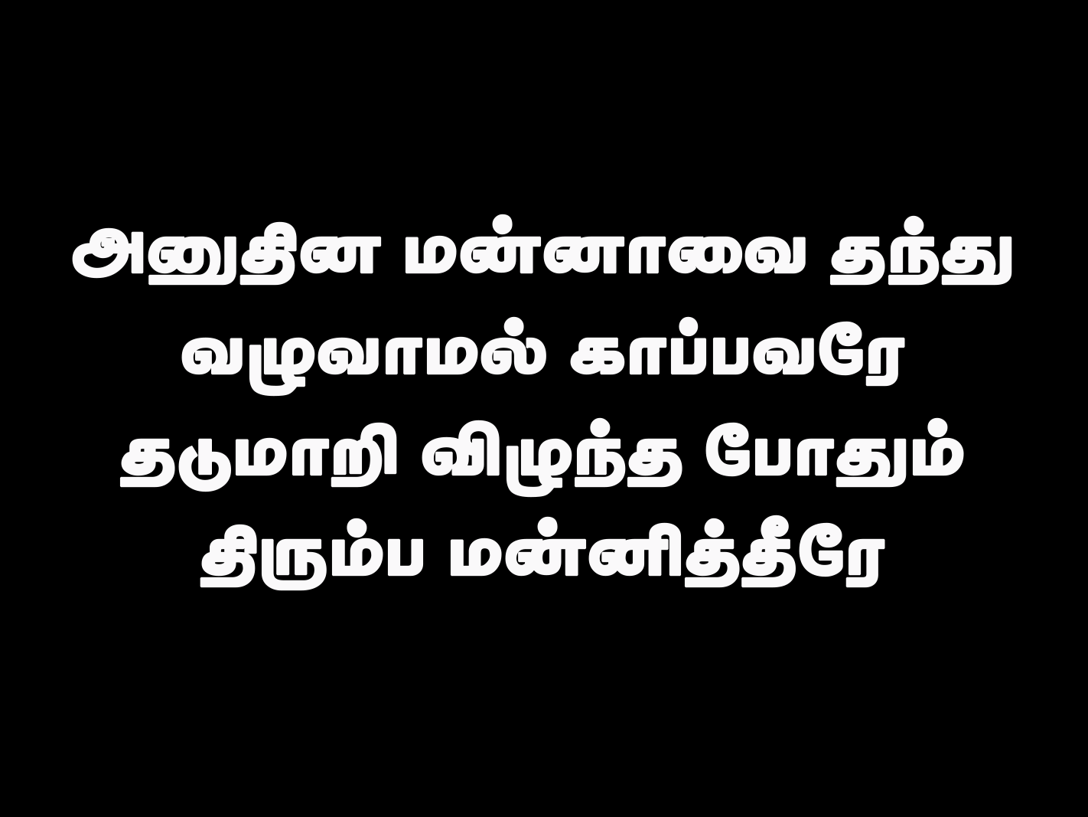
Notes:
Slide 1 - வாரத்தின் முதலாம் நாளில்
Slide 2 - எங்கள் குடும்பத்தின்
Slide 3 - சுக பெலன் ஜீவனை
Slide 4 - சரணம் 1 இன் தொடர்ச்சி
Slide 5 - அனுதின மன்னாவை
Slide 6 - சரணம் 2 இன் தொடர்ச்சி

Slide 6

Notes:
Slide 1 - வாரத்தின் முதலாம் நாளில்
Slide 2 - எங்கள் குடும்பத்தின்
Slide 3 - சுக பெலன் ஜீவனை
Slide 4 - சரணம் 1 இன் தொடர்ச்சி
Slide 5 - அனுதின மன்னாவை
Slide 6 - சரணம் 2 இன் தொடர்ச்சி

Slide 7
Notes:
Slide 1 - வாரத்தின் முதலாம் நாளில்
Slide 2 - எங்கள் குடும்பத்தின்
Slide 3 - சுக பெலன் ஜீவனை
Slide 4 - சரணம் 1 இன் தொடர்ச்சி
Slide 5 - அனுதின மன்னாவை
Slide 6 - சரணம் 2 இன் தொடர்ச்சி

